Slide 1


Приложение для ведения медицинской карты и дневника здоровья
1

Slide 2

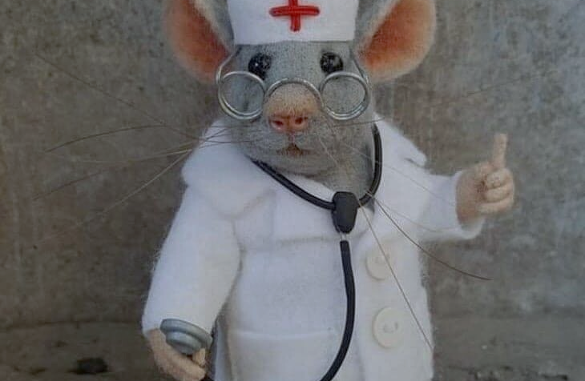
ИТЕРАЦИЯ №1 «ИССЛЕДОВАТЕЛЬСКИЙ ЭТАП»
2

Slide 3

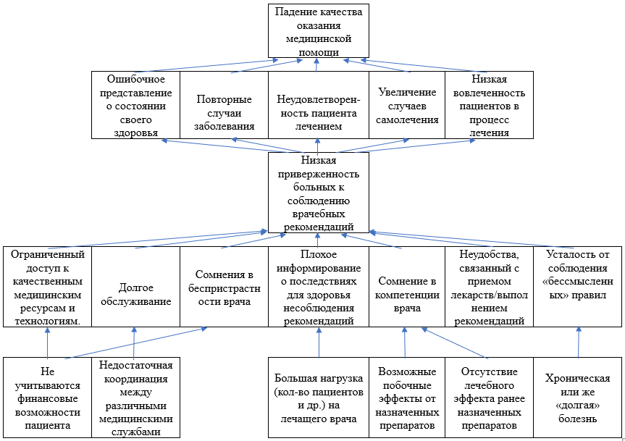

Обоснование проблем в процессе оказания медицинской помощи
Медицинская помощь – это комплекс мероприятий, направленных на поддержание и (или) восстановление здоровья, включающих в себя предоставление медицинских услуг.
Актуальные проблемы в процессе оказания медицинской помощи:
Низкая осведомленность населения о своем здоровье;
Неэффективные системы профилактики и ранней диагностики;
Непонимание влияния образа жизни и питания;
Неравенство в доступе к здравоохранению;
Растущая угроза антибиотикорезистентности.
Итоги исследования Medi-Q компании Ipsos были представлены на закрытом заседании Российской ассоциации фармацевтического маркетинга (РАФМ). Вот, как выглядит топ причин, по которым пациенты не исполняют назначения врачей:
3

Slide 4
Исследование существующих процессов обслуживания пациентов
В процессе исследования были рассмотрены следующие пункты:
Характеристика процессов обслуживания пациентов в настоящее время
Анализ телемедицинских технологий
Основные направления телемедицины
Правовые основы телемедицины в России
Ограничения применения телемедицинских технологий в России
Основные сервисы телемедицины в РФ
Перспективы развития телемедицины в РФ
Порядок приема пациента в медицинском учреждении в настоящее время
Анализ вспомогательных средств работы медицинского учреждения
Существующие медицинские приложения для обследования пациентов
Тенденции изменения процессов обслуживания пациентов в настоящее время
Развитие телемедицины;
Внедрение электронной медицинской документации;
Создание пациентоориентированной модели заботы;
Использование новых технологий: Клиники внедряют различные инновационные технологии, такие как системы онлайн-записи на прием, самообслуживание в киосках, мобильные приложения для мониторинга здоровья и т.д;
Развитие системы предоставления интегрированной медицинской помощи;
Повышение доступности информации и самообразованию;
Использование искусственного интеллекта и аналитики данных для упрощения и ускорения процесса обслуживания пациентов;
Увеличение числа мобильных приложений для здоровья;
Внедрение электронных медицинских карт.
Перспективы развития телемедицины в РФ
В России развитие телемедицины оценивается только в 10%. В основном развивается сфера высокотехнологической медицинской помощи. Сейчас руководство больниц внедряет телемедицинскую инфраструктуру и инструменты удаленной работы для своих сотрудников, а также разрабатываются скрининговые чат-боты и инструменты удаленного мониторинга и диагностики.
По данным анализа платформы DocDoc основным пользователем телемедицинских услуг являются женщины в 56% случаев и мужчины – в 44%, соответственно. При этом 61% составляют потребители в возрасте 25-40 лет.
Существующие медицинские платформы:
ArchiMed+
Medesk
Комплексная медицинская информационная система (КМИС)
MEDMIS (МЕДМИС)
МЕДИАЛОГ
MEDODS
МедАнгел
Инфоклиника + Инфодент
Ценностное предложение: медицинское мобильное приложение, помогающее в соблюдении врачебных рекомендаций, способствующее улучшению качества и доступности медицинской помощи путём анализа существующих способов обслуживания пациентов, конкурентных мобильных приложений и платформ, уровня развития телемедицины, а также способствующее повышению доступности информации о своём диагнозе и назначенных лекарствах и улучшению взаимоотношений врач-пациент.
4

Slide 5
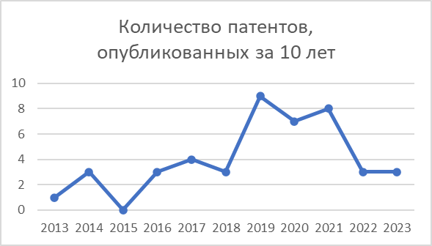
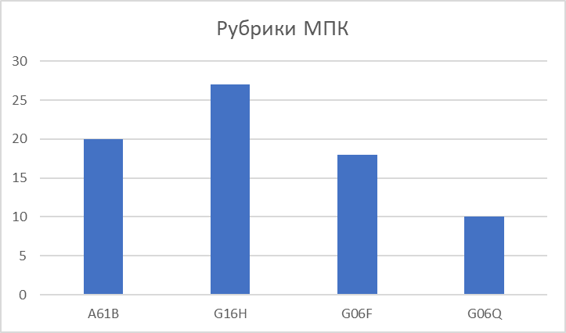
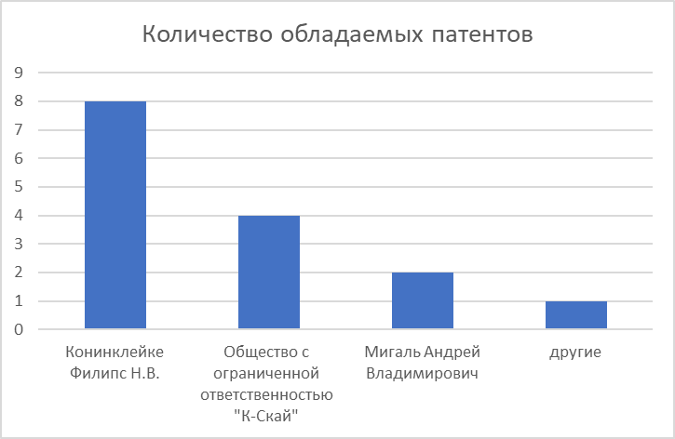
Патентные исследования на уровень техники в медицине
15 из патентов направлены на оказание неотложной помощи и создание систем и способов по уходу за больными с помощью ЭМК.
12 – на осуществление скрининга и диагностики полученных из ЭМК данных, некоторые из которых служат прогнозированию состояния болезни пациента.
9 направлены на модернизацию самих баз данных или модернизацию способов их использования.
RU 2017 139 762 A | КОНТЕКСТНО-ЗАВИСИМАЯ ПОДСИСТЕМА ТЕХНОЛОГИЧЕСКИХ ПРОЦЕССОВ ЛЕЧЕНИЯ, ПЛАТФОРМА, УСТРОЙСТВО, СИСТЕМА, СПОСОБ И МАШИНОЧИТАЕМЫЙ НОСИТЕЛЬ
RU 2 689 423 C1 | СПОСОБ ФОРМИРОВАНИЯ РЕКОМЕНДАЦИЙ ПО ПИТАНИЮ ПОЛЬЗОВАТЕЛЯ НА ОСНОВАНИИ ЕГО ПОКАЗАТЕЛЕЙ ЗДОРОВЬЯ
RU 2018 136 762 A | СПОСОБ ГЕНЕРИРОВАНИЯ ОПИСАТЕЛЬНЫХ ОТЧЕТОВ ИЗ ИСПОЛНИМЫХ КЛИНИЧЕСКИХ ПРОТОКОЛОВ
RU 2 720 733 C1 | Система дистанционного взаимодействия между лечащим врачом и пользователем
RU 2019 139 576 A | Способ предоставления медицинской помощи
RU 2 750 057 C1 | СПОСОБ И СИСТЕМА ОПТИМИЗАЦИИ ЛЕЧЕБНО-ДИАГНОСТИЧЕСКОЙ МЕДИЦИНСКОЙ ПОМОЩИ
RU 2020 135 875 A | Способ оказания дистанционной медицинской помощи
5

Slide 6
Анализ ПО на рынке медицинских услуг
На рынке медицинских услуг существует большое количество информационных систем, которые разработаны и предлагаются различными поставщиками ПО.
"ArchiMed+" - программное обеспечение для медицинских учреждений
"Medesk" - облачная платформа для оперативного управления и организации работы частной клиники
"MEDMIS (МЕДМИС)" - медицинская информационная система
"MYTHERAPY" - мобильное приложение, разработанное для помощи пациентам в эффективном управлении своим здоровьем и соблюдении лечебных режимов
"МКБ-10" - бесплатная программа, которая содержит справочную информацию о Международной классификации болезней
На основе отзывов потребителей выявлено, что у пользователей часто возникают сложности с использованием программ, а также с получением быстрой помощи от врачей. Решение данных проблем может быть в разработке и внедрении удобного интерфейса, который будет интуитивно понятным и простым в использовании, а также в предоставлении возможности онлайн-консультаций со специалистами.
6

Slide 7

Исследование факторов риска по внедрению ПО на рынок медицинских услуг
Как база данных
Конфиденциальность и безопасность данных.
Риск низкой производительности.
Риск неизбежного масштабирования базы данных.
Сложность развертывания.
Риск несовместимости.
Риски человеческого фактора
Риск затрудненной адаптации и обучения.
Риск конфликтов/изменения рабочего процесса.
Как ПО
Сбои в работе ПО.
Неэргономичный интерфейс конечного варианта ПО.
Риски на стадии разработки
Технические риски.
Управленческие риски.
Риски зависимости от третьих сторон.
Риски контроля качества.
Как продукт
Отсутствие спроса на ПО.
Риск финансовых затрат.
Риск отсутствия патентной чистоты и наличия пробелов в нормативно-правовой базе.
7

Slide 8
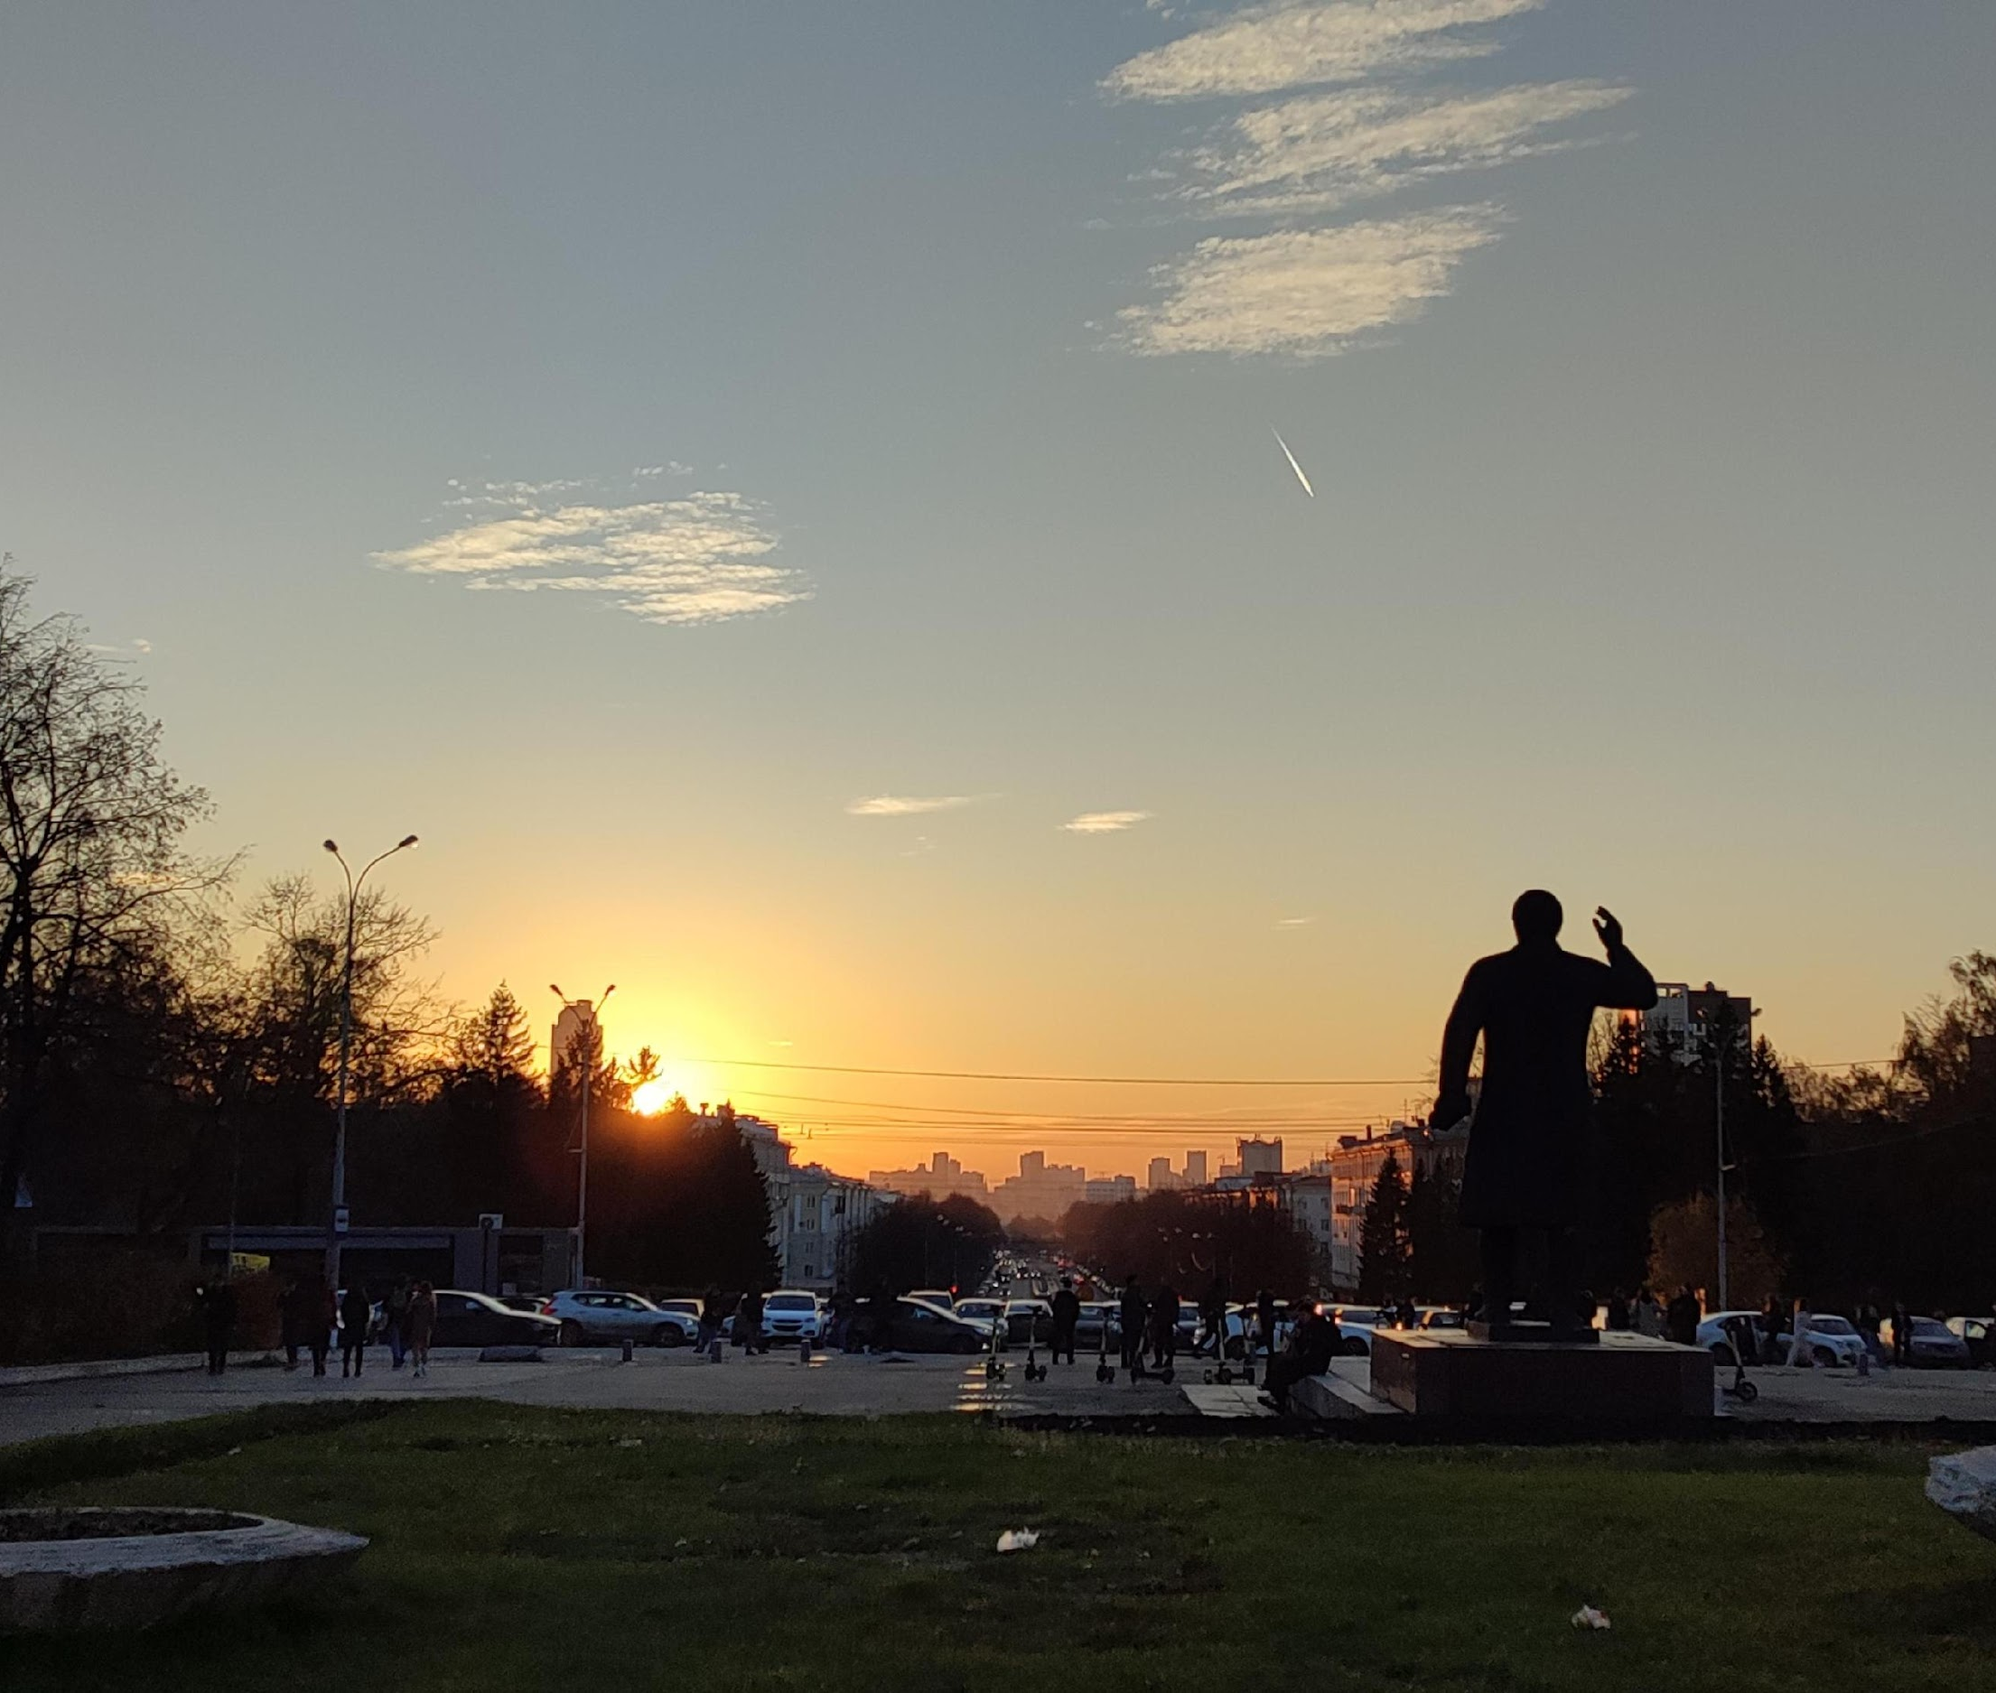
ИТЕРАЦИЯ №2
«АНАЛИЗ ВНЕШНЕЙ СРЕДЫ»

Slide 9

Проблема: причина и/или следствие
В настоящее время существует большая неудовлетворенность методами обслуживания пациентов в клиниках.
Большие очереди на прием, особенно к узкому специалисту;
Бумажные носители информации, которые легко потерять и трудно восстановить;
Плохое информирование о диагнозе и невозможность уточнить подробности у лечащего врача вне приема;
Отсутствие связи с лечащим врачом вне приёма;
Сложность в отслеживании своего посуточного состояния «негде хранить информацию»;
Врачи не обладают должными знаниями в диетологии, а поиски хорошего диетолога отнимают деньги и время.
Ключевая проблема, полученная при анализа информации на основе «Дерева проблем» в итерации 1:
- низкая приверженность больных к соблюдению врачебных рекомендаций и, как следствие, падение качества оказания медицинской помощи
Решение: создание нового медицинского приложения для повышения качества медицинской помощи путём анализа существующих приложений и имеющей проблемы низкой приверженности больных к соблюдению врачебных рекомендаций
9

Slide 10
Функциональная модель продукта
Главные (ГЛ)
Второстепенные (ВТ)
Удовлетворение беспокойства россиян о своем здоровье.
(Источник: https://www.gazeta.ru/social/news/2022/05/26/17808236.shtml)
Развитие телемедицины
Персонализация медицины
Цифровизация медицины
Реализация стратегии развития здравоохранения в РФ на период до 2025 года
Внешние
Внутренние
Напоминания
Ведение медицинской карты
Защита конфиденциальности
Связь
с лечащим врачом
Система мотиваций
Информирование
Составление рекомендации по питанию
Визуализация физического состояния
Календарь здоровья
Основные (ОС)
Вспомогательные (ВС)
10

Slide 11
Матрица SWOT-анализа
Сильные стороны проекта: Предназначено как для персонала, так и для пациентов, есть возможность редактирования с обоих сторон; Содействие соблюдению врачебных рекомендаций; Возможность отслеживания этапа лечения и состояния своего здоровья; Повышение информированности пациентов о своем здоровье/диагнозе; Обеспечение информационной поддержки оказания медицинской помощи; Повышение доступности медицинской помощи; Платить клиника, а не пациенты. | Слабые стороны проекта: Необходимо время на переобучение медицинского персонала; Сложность использования, особенно для тех, кто не имеет опыта работы с технологиями; Обеспечение безопасности личной и медицинской информации пользователей; Приложение будет доступно пользователям только для определенных операционных систем для мобильных устройств; Недоверчивость пациентов к новому ПО; Необходимость непрерывного обновления и поддержки: медицинские данные и требования в сфере здравоохранения постоянно меняются.
Возможности проекта: Россияне стали больше беспокоиться о своем здоровье. Источник: https://www.gazeta.ru/social/news/2022/05/26/17808236.shtml; Стратегия развития здравоохранения в Российской Федерации на период до 2025 года: повышения доступности и качества мед.помощи. Цифровизация медицины. Источник: https://www.garant.ru/products/ipo/prime/doc/403236631/; Развитие телемедицины - консультация с врачом через социальные мессенджеры, по телефону или видеосвязи. Источник: Основные сервисы телемедицины в РФ (Ист. https://sensortower.com/); Опыт реализации других приложений по интеграции с медицинскими учреждениями. | Угрозы проекта: Изменчивые требования в сфере здравоохранения, к примеру, новые критерии отнесения ПО к медицинским изделиям (в частности, с использованием искусственного интеллекта: https://www.garant.ru/news/1511887/); Ограничения использования телемедицинских услуг. Источник: https://www.garant.ru/news/1511887/; Скептический настрой работников медицинской сферы к новому ПО; Невозможность включить новое ПО в отлаженный график медицинского работника; Существующие конкурентные приложения.
11

Slide 12
SWOT-анализ продукта
Какие сильные стороны вашего бизнеса помогут реализовать эти возможности? Повышение доступности информации о своём здоровье и использовании медицинских препаратов удовлетворяет беспокойство россиян о своем здоровье; Повышение доступности медицинской помощи, содействие соблюдению врачебных рекомендаций и т.д. способствует реализации стратегии развития здравоохранения в РФ на период до 2025 год; Обеспечение информационной поддержки медицины, возможность редактуры с обоих сторон согласуется с трендом цифровизации медицины и, в частности, развития телемедицины. | Как преодолеть слабые стороны вашего бизнеса через использование возможностей? Обеспечение защиты информации в рамках стратегического направления в области цифровизации телемедицины; Цифровизация медицины будет способствовать увеличению охвата населения, у которого медицинская информация хранится в электронном структурированном виде и доступна для пациента и его лечащего врача вне зависимости от медицинской организации субъекта РФ; Развитие телемедицины, существование других приложений, а также общая стратегия развития здравоохранения будет способствовать увеличению числа сотрудников, имеющих навыки использования специализированных приложений; Опыт других приложений по интеграции с медицинскими учреждениями поможет в настройке алгоритма постоянного обновления. Беспокойство россиян о своем здоровье победит недоверчивость к новому ПО.
Какие сильные стороны вашего бизнеса можно использовать для нейтрализации этих угроз? Приложение не заходит в зону «повышенной опасности» со стороны законодательства; В отличии от конкурентных приложений больше концентрируется на соблюдении врачебных рекомендаций; Приложение направлено исключительно на соблюдение врачебных рекомендаций, проблемы, связанные с подтверждением диагноза пациента исключительно при личной встрече его не коснутся; Возможность редактирования с обоих сторон, а также обеспечение информационной поддержки может облегчить интегрирования нового приложения в отлаженных график медицинского работника, а главное, сделать этот процесс выгодным для самых сотрудников. | Как минимизировать слабости, чтобы избежать угроз? Обучение в приложении снизит сложность использования приложения и справится со скептическим настроем работников медицинской сферы; Необходимо обратить внимание на алгоритмы обеспечения безопасности, можно взять пример с конкурентных приложений; Строго ограничить функционал разработанного приложения для того, чтобы не заходить в сферу ограничений использования телемедицинских услуг согласно законодательству РФ; Продумать алгоритм непрерывного обновления и поддержки приложения, для того чтобы избежать угрозы изменчивых требований в сфере законодательства.
12

Slide 13
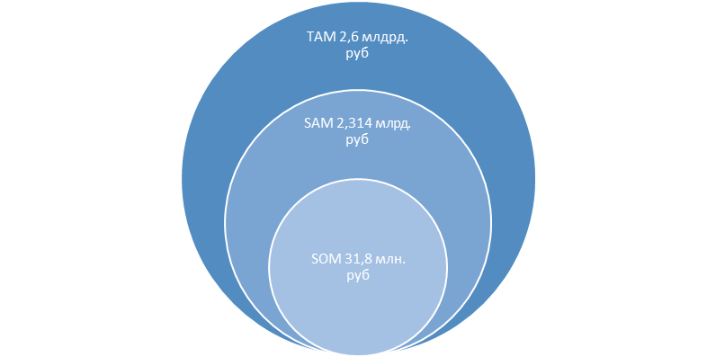
Сегментирование, ЦА и метод TAM-SAM-SOM
Сегмент рынка – Здравоохранение
В2В – Промышленный рынок – организации, приобретающие товары и услуги для использования их в процессе производства или оказания услуг.
Потенциальными клиентами являются частные медицинские клиники, центры, больницы, которые нуждаются в свободном доступе к истории болезни и анамнезу пациента, а также хотят оказать клиентам услуги высочайшего качества и всегда следить за состоянием здоровья своих пациентов.
Потребители – врачи и клиенты частных клиник
Покупатели – частные клиники
ТАМ – В России 64 991 медицинских клиник * стоимость сопровождения ПО = 64 991 * 40 000 = 2,6 млрд руб в месяц
SAM – число частных клиник в России 58 024 (89% от общего числа) * стоимость сопровождения ПО = 2,6 млрд * 0,89 = 2,314 млрд руб в месяц
SOM – количество новых частных клиник в России ежегодно 795, которые не имеют своего ПО * стоимость сопровождения ПО = 795*40 000 = 31,8 млн руб.
13

Slide 14
План сбыта продукта
Оценка плана сбыта продукта на примере предоставления лицензии. Также в план сбыта вошли настройка приложения, установка приложения и сопровождение ПО.
Допустим, что не все компании, выходящие на рынок захотят установить наше приложение, возьмем 95% компаний, что составит 750
Наименование показателей | Ед. изм. | Периоды (по месяцам) |  |  |  |  |  |  |  |  |  |  |  | Итого за год
 |  | 1 | 2 | 3 | 4 | 5 | 6 | 7 | 8 | 9 | 10 | 11 | 12
1.Предоставление лицензии
• объем продаж | шт. | 10 | 26 | 39 | 40 | 64 | 69 | 73 | 80 | 106 | 103 | 120 | 20 | 750
• цена за ед. | тыс. руб. | 90 | 90 | 90 | 90 | 90 | 90 | 90 | 90 | 90 | 90 | 90 | 90 | 67 500 (90 * 750)
• выручка от продаж | тыс. руб. | 900 | 2340 | 3510 | 3600 | 5760 | 6210 | 6570 | 7200 | 9540 | 9270 | 10800 | 1800 | 67 500
14

Slide 15
Бизнес-модель проекта
Ключевые партнеры Врачи-диетологи Врачи-консультанты | Ключевые активности Разработка приложения Заключение контракта с частными клиниками Установка ПО в клинике Запуск приложения Поддержка клиентов и поддержка работы приложения | Ценностные предложения Удобство взаимодействия с пациентами Большой спектр плюсов для пользователей-пациентов клиники: - Удобная система уведомлений о приеме лекарств - Связь с лечащим врачом, онлайн-консультация с дежурным врачом - Полная база данных медкарты - Многофункциональность доп. опций | Отношения с клиентами Со стороны клинки для пользователей-пациентов – онлайн-консультация с дежурным врачом Чат с поддержкой (обратная связь) Самостоятельная запись (для пациентов клиники) | Сегменты потребителей Частные клиники
 | Ключевые ресурсы Материальные ресурсы Человеческие ресурсы Финансовые ресурсы |  | Каналы поставки Само приложение и ПО Email-маркетинг
Структура издержек Регистрация РИД Затраты на разработку Создание баз данных Зарплаты сотрудникам при функционировании приложения |  | Источник доходов Платная подписка для клиники по обслуживанию ПО Реклама в приложении для пользователей

Slide 16
Бизнес-модель проекта
Ключевые ресурсы
Материальные - специализированное оборудование для работы над проектом: ноутбуки, Jira, Figma, Visual Studio Code, Microsoft Azure. (условные ресурсы)
Человеческие: продукт-менеджер, дизайнер интерфейса, backend-разработчик, frontend-разработчик, QA-инженер, DevOps-инженер, разработчики для обслуживания; а также врачи-консультанты, фармацевты, диетологи, администратор баз данных.
Финансовые - затраты, требуемые для разработки и выхода проекта на рынок.
Отношения с клиентами
Круглосуточный чат с поддержкой.
Со стороны клиники для пользователей - консультация с дежурным врачом.
Для пациентов клиники доступна самостоятельная запись на прием к врачу.
Сегмент потребителей
ЦА – частные клиники.
В определение частных клиник входит как руководство клиники, приобретающее ПО, так и врачи, непосредственно работающие с ним.
Структура издержек
регистрация РИД – 223 900 руб.
Затраты на разработку (оборудование + заработная плата сотрудников) – 2 457 000 + (266 300) руб.
Создание баз данных – 150 000 руб.
Зарплаты сотрудникам при функционировании приложения – 210 000 руб/мес.

Slide 17

Ресурсное планирование
1. Продуктовая аналитика
Компьютеры и программное обеспечение.
Данные о продукте.
Аналитические инструменты.
Команда.
Программное обеспечение для создания планов проекта и документации.
2. Спецификация и вайрфреймы
Инструменты для создания вайрфреймов.
Документация и спецификации.
3. Оценка и планирование
4. Дизайн
Графические редакторы и дизайн-инструменты.
UI/UX-дизайнер для определения основных элементов дизайна и пользовательского опыта.
5. Программирование
Backend-разработчик для создания серверной инфраструктуры и разработки API.
Frontend-разработчик для программирования пользовательского интерфейса и реализации функциональности.
Языки программирования и фреймворки для разработки.
Базы данных для хранения данных.
Различные инструменты разработки и сборки.
6. Тестирование
QA-инженер для управления процессом тестирования и отладки проблем.
Тестовые среды или серверы для выполнения тестов.
Устройства или эмуляторы для тестирования на разных устройствах и
экранах.
7. Запуск приложения
DevOps-инженер для подготовки и развертывания приложения на сервере или
облачной платформе.
Учетные записи и доступ к соответствующим магазинам приложений
Серверы или облачные платформы для развертывания приложения
Если рассматривать дальнейшее использование приложения добавится этап
поддержки и обновления, на котором понадобятся:
Команда разработчиков для выпуска обновлений
и внедрения новой функциональности.
Инструменты для управления
обновлениями и исправлениями ошибок

Slide 18

Ресурсное планирование
Общие положения
человеческие ресурсы | уровень профессионализма | количество рабочих часов | оплата, д.е./час
продукт-менеджер | junior | 120 | 750
Дизайнер интерфейса | middle | 200 | 1800
Backend-разработчик | middle | 210 | 2500
Frontend-разработчик | junior | 210 | 1500
QA-инженер | middle | 210 | 2500
DevOps-инженер | junior | 210 | 1000
Разработчики для обслуживания | - | 240 | 1800
материальные ресурсы | количество, шт. | цена за шт., д.е.
ноутбуки | 8 | 30000
Jira | 2 | 3800
Figma | 2 | 4000
Visual Studio Code | 2 | 4000
Microsoft Azure | - | 2700
Специфика
человеческие ресурсы | оплата: д.е./месяц
врач консультант | 60000
фармацевт | 60000
диетолог | 30000
администратор баз данных | 60000
Backend-разработчик для создания серверной инфраструктуры и разработки API.
Приложения, поддерживающие интеграцию с базами данных, создаются за 140-210 часов. В нашем случае, необходим middle разработчик(как говорилось выше, приложение средней сложности), труд которого оплачивается 2500 рублей за час.
(https://nauchkor.ru/media/skolko-vremeni-i-deneg-nuzhno-na-sozdanie-mobilnogo-prilozheniya-579f53c85f1be72d6ea0c564)
(https://onepix.ru/backend-razrabotchik)

Slide 19
Правовая охрана
ОИС | Правовая охрана | Сроки | Время оформления | Стоимость
Алгоритм и методы обработки данных пользователя, анализов симптомов, расчёта доз лекарств и других функций, связанных с медицинскими аспектами | Патент на изобретение | Подача заявки в марте 2024 года | 18-34 месяца | 96 200 рублей
Структура базы данных и способ ее организации | Авторское право | Подача заявки в марте 2024 года | 62 рабочих дня | 13 000 рублей
Интерфейсы системы | Патент на промышленный образец | Подача заявки осуществляется после выдачи патента на «Алгоритм и методы обработки данных», а также регистрации базы данных | 14 месяцев | 51 700 рублей
Программа для ЭВМ | Авторское право | Подача заявки в марте 2024 года | 62 рабочих дня | 13 000 рублей
Регистрация товарного знака | Права на средства индивидуализации | Подача заявки осуществляется после всех регистраций | 18 месяцев | 50 000 рублей
Итого: |  |  |  | 223 900 рублей

Slide 20
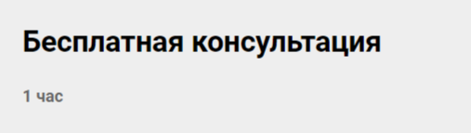
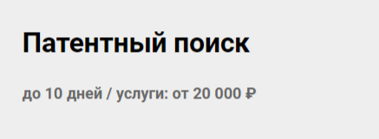
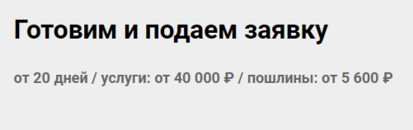
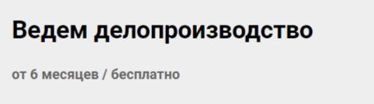
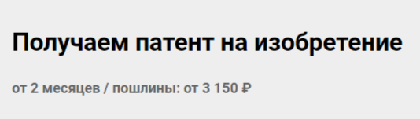
Правовая охрана
Расчёт стоимости патентования "Алгоритм и методы обработки данных пользователя, анализов симптомов, расчёта доз лекарств"
Стоимость оформления патента = Затраты на гос. Пошлину + Стоимость работы патентного бюро
Стоимость гос. пошлин
Регистрация заявки на выдачу патента РФ на изобретение и принятие решения по результатам формальной экспертизы | 3300 рублей
Принятие решения по результатам экспертизы заявки на изобретение по существу | 30 900 рублей
Регистрация изобретения, публикация сведений о выдаче патента и выдача патента в форме электронного охранного документа | 3000 рублей
https://patent-family.ru/patent/invention

Slide 21


СПАСИБО ЗА ВНИМАНИЕ!

